Slide 1
Tausworthe
Simulación
Jorge Yela

Slide 2
Generador Tausworthe
Tausworthe genera números pseudoaleatorios
Genera una secuencia de bits a partir de una recurrencia lineal
Los números pseudoaleatorios definitivos se forman a partir de bloques de bits

Slide 3

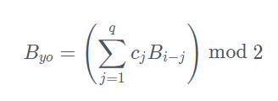
Generador Tausworthe
El generador se defina a partir de una secuencia de dígitos binarios

Slide 4
Generador Tausworthe
Una forma más sencilla de llevar adelante la generación de pseudoaleatorios es:

Slide 5
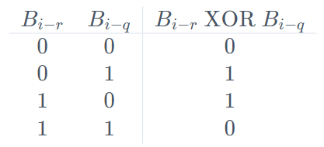
Generador Tausworthe
Es importante tomar en consideración para la operación XOR la tabla de verdad:

Slide 6
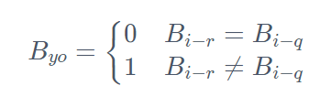
Generador Tausworthe
Sin embargo, para de terminar la salida de cada termino de la secuencia se puede considerar:

Slide 7

Generador Tausworthe
El periodo en cambio se encuentra definido por:

Slide 8
Ejemplo:
Teniendo en consideración los dato de entrada: r, q (Actúa como semilla del algoritmo), l.
l = 4 - r = 3 - q = 5 por lo que B1 = B2 = B3 = B4 = B5 = 1
B6 = B3 XOR B1 = 0
B7 = B4 XOR B2 = 0 …
1111 - 1000 - 1101 - 1101 - 0100 - 0010 - 0101 - …

Slide 9
Ejemplo:
Finalmente considerando l = 4
1111 | 15 / 2 ^ 4 | 0.9375
1000 | 8 / 2 ^ 4 | 0.5
1101 | 13 / 2 ^ 4 | 0.8125
1101 | 13 / 2 ^ 4 | 0.8125
0100 | 4 / 2 ^ 4 | 0.25
0010 | 2 / 2 ^ 4 | 0.125
0101 | 5 / 2 ^ 4 | 0.3125

